Slide 1





Univerzitet u Novom Sadu
INSTITUT ZA PREHRAMBENE TEHNOLOGIJE
Usluge
Transfer znanja
Istraživanja
Okrugli sto- EU FP7-REGPOT-2007-3, project FEED-TO-FOOD 13th of July 2011, Novi Sad

Slide 2
Ko smo mi?
ISTRAŽIVAČKI CENTAR FEED-TO-FOOD, postoji kao posebna istraživačka jedinica već 48 godina, a sada deluje kao deo Instituta za prehrambene tehnologije (FINS) na Univerzitetu u Novom Sadu.
To je bila jedina istraživačka institucija u bivšoj Jugoslaviji specijalizovana za tehnologiju hrane za životinje, a još uvek je jedinstvena organizacija tog tipa u Jugoistočnoj Evropi.
Nakon potpisivanja Memoranduma o razumevanju i pridruživanju Republike Srbije sedmom okvirnom programu Evropske Komisije za istraživanje, tehnološki razvoj i demonstracione aktivnosti (2007-2013), naša istraživačka grupa iskoristila je prvu šansu i dobila FP7-REGPOT-2007-3 projekat
“Unapređenje Istraživačkog centra Feed to Food u Institutu za prehrambene tehnologije Univerziteta u Novom Sadu”

Slide 3
RAZVOJ
EU FP7-REGPOT-2007-3 projekat FEED-TO-FOOD nam je omogućio da unapredimo istraživački potencijal kroz:
  Kupovinu nove opreme
  Zapošljavanje mladih istraživača
  Povezivanje sa naučnim institucijama širom Evrope
  Razvoj je potpomognut i od strane:
Ministarstva nauke Republike Srbije
Sekretarijata za nauku i tehnološki razvoj APV
Poljoprivreda i hrana su jedan od sedam nacionalnih istraživačko-razvojnih prioriteta definisanih u “Strategiji naučno tehnološkog razvoja Republike Srbije 2009-2014”.
FINS je označen kao vodeća institucija za istraživanja u oblasti hrane i biće podržavan u budućim programima razvoja.

Slide 4
RAZVOJ
ISTRAŽIVAČKI CENTAR FEED-TO-FOOD je sada prepoznatljiv kao jedan od vodećih centara u tehnologiji hrane za životinje.
Postali smo članovi zajednice Evropskih Instituta EUFETEC-a (European Feed Technology Center)
ISTRAŽIVAČKI CENTAR FEED-TO-FOOD je aktivni predstavnik proizvođača hrane za životinje iz Republike Srbije u:
  Evropskom udruženju proizvođača hrane za životinje -European Feed Manufacturers Federation (FEFAC)
  Međunarodnom udruženju industrije hrane za životinje -International Feed Industry Federation (IFIF)
U nekim istraživačkim oblastima dostigli smo evropske standarde
Obezbedili smo učešće u FP7 i nekim drugim međunarodnim projektima
Spremni smo da učestvujemo i pomognemo drugima u usešnoj integraciji Srbije, drugih Balkanskih zemalja i celog regiona u Evropsku Istraživačku Zajednicu.

Slide 5
DELATNOST INSTITUTA
Istraživanja
Usluge, konsаlting i procene
Međunarodna saradnja
Transfer znаnjа i inovаcijа
Promocija znanja
Kontrola kvaliteta
Saradnja sa industrijom
Saradnja sa kreatorima politike razvoja

Slide 6
ISTRAŽIVAČKI CENTAR FEED-TO-FOOD
Istraživačke oblasti
Tehnologija hrane za životinje
Kvаlitet i bezbednosti hrаne i hrane za životinje
Dobrobit životinjа
Zdrаvlje i dobrobit ljudi

Slide 7
Tekući nacionalni projekti 2011-2014
Svi istraživači FEED-TO-FOOD CENTRA su uključeni u projekat
III 46012 – Istraživanje savremenih biotehnoloških postupaka u proizvodnji hrane za životinje u cilju povećanja konkurentnosti, kvaliteta i bezbednosti hrane (Rukovodilac projekta: Dr Jovanka Lević)
Istraživači FEED-TO-FOOD centra su uključeni i u III projekte drugih rukovodilaca
III 46005 – Novi proizvodi cerealija i pseudocerealija iz organske proizvodnje (Rukovodilac projekta: Dr Marija Bodroža-Solarov)
III 46009 – Unapređenje i razvoj higijenskih i tehnoloških postupaka u proizvodnji namirnica životinjskog porekla u cilju dobijanja kvalitetnih i bezbednih proizvoda konkurentnih na svetskom tržištu (Rukovodilac projekta: Dr Lazar Turubatović)
Istraživači FEED-TO-FOOD centra su uključeni projekte tehnološkog razvoja
TR 31034 – Odabrane biološke opasnosti za bezbednost i kvalitet hrane animalnog porekla i kontrolne mere od farme do potrošača (Rukovodilac projekta: Prof. Dr. Sava Bunčič)
TR 31011 – Uticaj kvaliteta komponenata u ishrani ciprinida na kvalitet mesa, gubitke i ekonomičnost proizvodnje (Rukovodilac projekta: Prof. Dr. Miroslav Ćirković)
TR 31032 – Razvoj tradicionalnih tehnologija proizvodnje fermentisanih suvih kobasica sa oznakom geografskog porekla u cilju dobijanja bezbednih proizvoda standardnog kvaliteta (Rukovodilac projekta: prof. dr Ljiljana Petrović)

Slide 8


RELEVANT EU Projects
FP7-REGPOT-2007-3 – Coordinator dr Jovanka Lević
Reinforcement of Feed To Food Research Center
at Institute for Food Technology of The University of Novi Sad
COST Action
Feed for Health, COST Action FA 0802, 2009.-2013.
South East Europe programme (SEE)
Setting up the innovation support mechanisms and increasing awareness on the potential of food innovation and RTD in the South- East Europe area
FP7-KBBE-2010-4; KBBE.2010.2.6-01
Safe food for Europe (CSA) - coordiantion of research activities and dissemination of research results of EC funded food safety. FOODSEG
Bilatheral cooperation
Croatia, Greece, Russia, Siria, Ucraina, Romania, Bulgaria
Bilatheral cooperation
Croatia, Greece, Russia

Slide 9
ISTRAŽIVANJA obuhvataju:
Inаktivаciju аnti-nutritivnih fаktorа
Očuvаnje, pаkovаnje i sklаdištenje
Mere dekontаminаcije u cilju obezbeđivаnjа bezbedne hrane
Vаlorizаciju novih sirovinа (uključujući i otpаd)
Korišćenje poljoprivrednih i prehrаmbenih nuzproizvodа
Formulаciju hrane za životinje
Formulisanje funkcionаlne hrаne i hrаne za životinje
Efekte primene аditivа (tehnološki, nutritivni ...)
Efekte tehnoloških procesа nа komponente hrаne za životinje
Zаštitu životne sredine, prаćenje i očuvаnje
Obezbeđenje sistemа kvаlitetа ...
• Održivost u proizvodnja hrаne za životinje
• Rаzvoj novih i usаvršаvаnje postojećih
  Procesa
  Tehnologija
  Proizvoda
•Rаdnu tаčnost proizvodnih pogonа
Efikаsnost prerade i optimizаciju
•Kvаlitet hrаne i hrаne za životinje
  Hemijski
  Mikrobiološki
  Prehrambeni
  Senzorni
  Fizički i tehnički
• Bezbednost hrаne i hrаne za životinje
  Kontaminanti
  Rezidui
  Prenošenje
  Unаkrsna kontаminаcija
  Sledljivost

Slide 10
TRANSFER ZNANJA:
Teme istraživačkih projekata Instituta su uvek usmerene ka mogućim inovacijama u lancu od hrane za životinje do hrane za ljude.
Proizvođačima hrane i hrane za životinje kroz različite oblike saradnje prenosimo:
  Rezultate sopstvenog istraživačko-naučnog rada
  Postojeće znanje
  Nova dostignuća iz sveta
Mi prilagodjavamo naša istraživanja i druge aktivnosti potrebama naših klijenata kroz:
  Kratkoročna istraživanja
  Istraživačka partnerstva sa industrijom
  Rešavanje konkretnih problema
  Obuku i savete
  Specijalistističke analize
  Inspekcije na licu mesta

Slide 11
TRANSFER ZNANJA:
Za potrebe industrije, istraživački centar Feed to Food nudi:
Podešavanja i pregled tehnoloških procesa
  Izbor tehnoloških procesa koji će se koristiti
  Postavljanje tehnoloških linija
  Izbor opreme
Izrada projektne dokumentacije za proizvodnju hrane za životinje
  Preliminarna istraživanja
  Razvojni planovi
  Investicioni programi
  Idejna rešenja
  Glavni tehnološki projekti
  Glavni projekti
  Tehnička kontrola i praćenje realizacije projekta
  Tehnološki nadzor tokom izgradnje
  Puštanje u rad

Slide 12
TRANSFER ZNANJA:
Uvođenje i sprovođenje sistema menadžmenta za bezbednost i kvalitet u industriji (GMP, GHP, ISO, HACCP)
Izradu studija i ekspertiza
Proizvodne programe (formulacija hrane za životinje, specifikacije proizvoda i deklaracije za gotove smeše, premikse i sl.) za sve vrste i kategorije životinja
Utvrđivanje nutritivnih i drugih karakteristika hraniva
Biološke oglede
Testove i analize neophodne za zvaničnu registraciju proizvoda
Praktične programe obuke za proizvođače hrane za životinje
Konsultacije o primeni važećih propisa
Demonstracije procesa
Prezentacije razvijenih i inovativnih tehnologija
Stručna i savetodavna saradnja obuhvata i:
Evaluaciju:
  Tehnoloških i drugih efekata aditiva
  Ponašanja hrane za životinje u toku procesa i skladištenja
  Stabilnost osetljivih komponenti tokom procesa i skladištenja
  Upravljanja bezbednošću i radnom tačnošću procesa (mešanje, segregacija, prenošenje ..)
  Uniformnosti mešanja
  Kapaciteta
  Retencionog vremena
  Kvaliteta hrane za životinje u akreditovanoj laboratoriji
  (hemijske, fizičke i mikrobiološke analize)

Slide 13

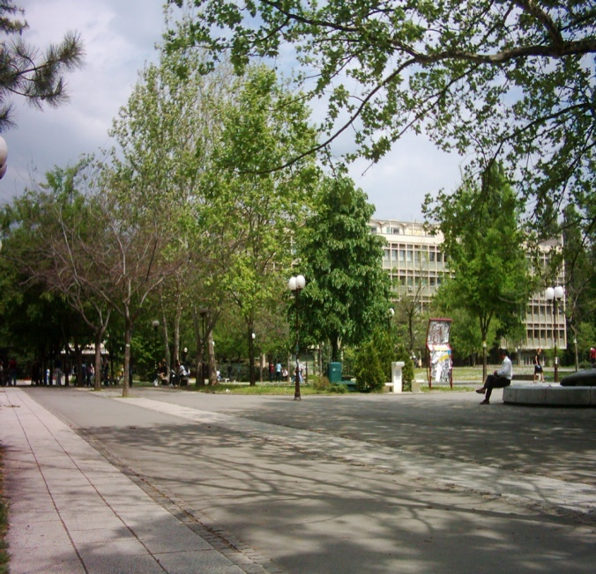
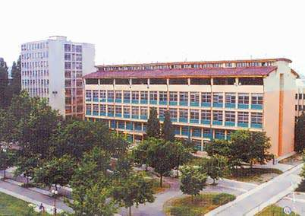
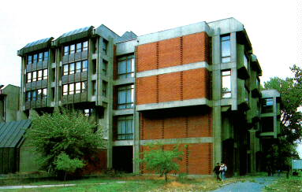

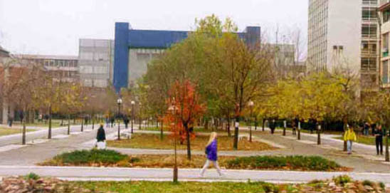
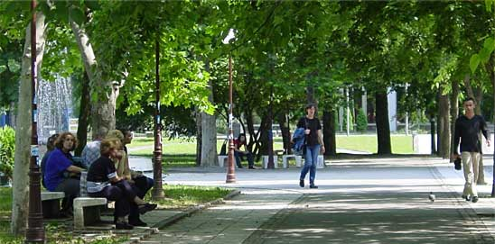
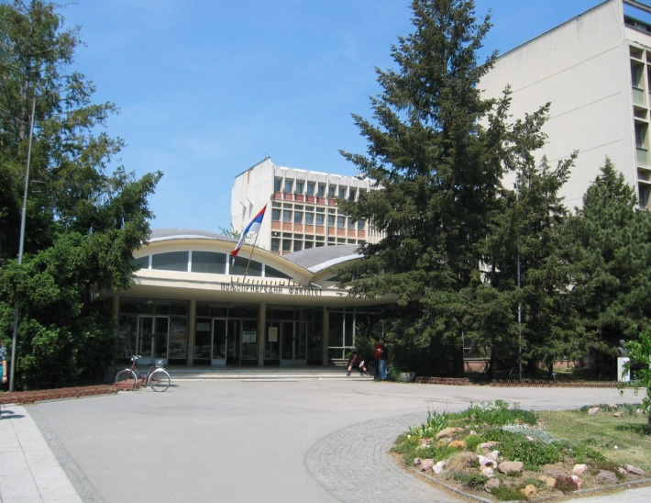
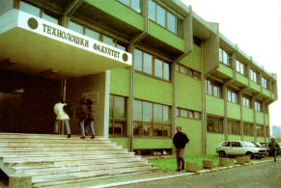
Thanks for your attention

